Slide 1









KHỞI ĐỘNG

Slide 2







Câu 1 : Liên Hợp Quốc được thành lập ngày nào?
24/10/1945
24/11/1945
24/10/1954
24/12/1945
Notes:
Bấm vào dấu mũi tên để quá slide

Slide 3
Câu 2 : Thế vận hội Ô-lim-pic được tổ chức lần đầu tiên ở đâu?
Pa-ri
Lon-don
A-ten
Si-ri-a
Notes:
Bấm vào dấu mũi tên để quá slide

Slide 4
Câu 3 : Biểu tượng của thế vận hội Ô-lim-pic có mấy vòng tròn?
3
4
6
5
Notes:
Bấm vào dấu mũi tên để quá slide

Slide 5





Bài 24:

Slide 6





KHÁM PHÁ

Slide 7

Hoạt động 2:
Đề xuất ở mức độ đơn giản một số biện pháp để xây dựng thế giới hoà bình

Slide 8

Nhiệm vụ
Đọc thông tin mục 2 trong SGK trang 115—116 kết hợp với việc tìm kiếm tư liệu trên sách, báo và internet, hãy nêu:
1. Những biện pháp để xây dựng một thế giới hoà bình
2. Một hoạt động em đã hoặc sẽ tham gia để xây dựng một thế giới hoà bình

Slide 9

trình bày trước lớp
Các nhóm khác
Lắng nghe - góp ý - bổ sung

Slide 10
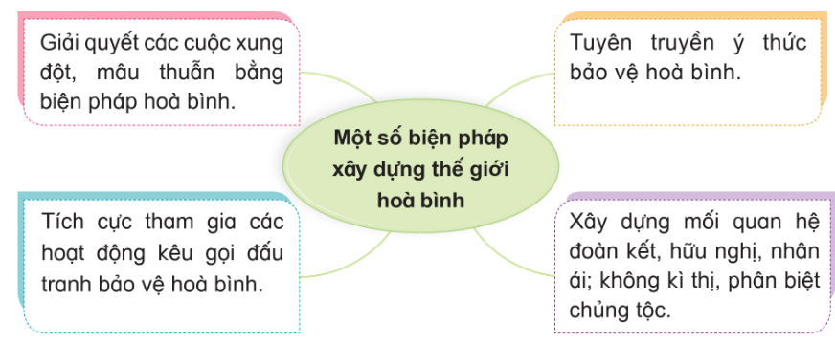

Slide 11
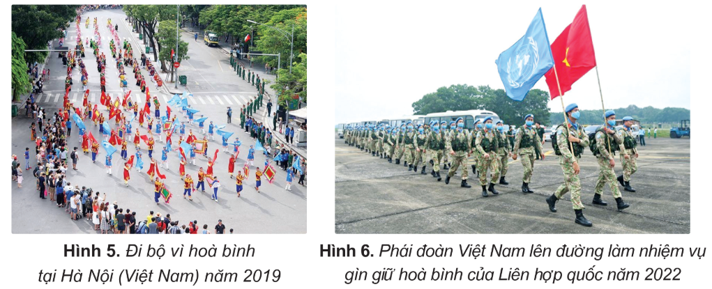

Slide 12


Slide 13
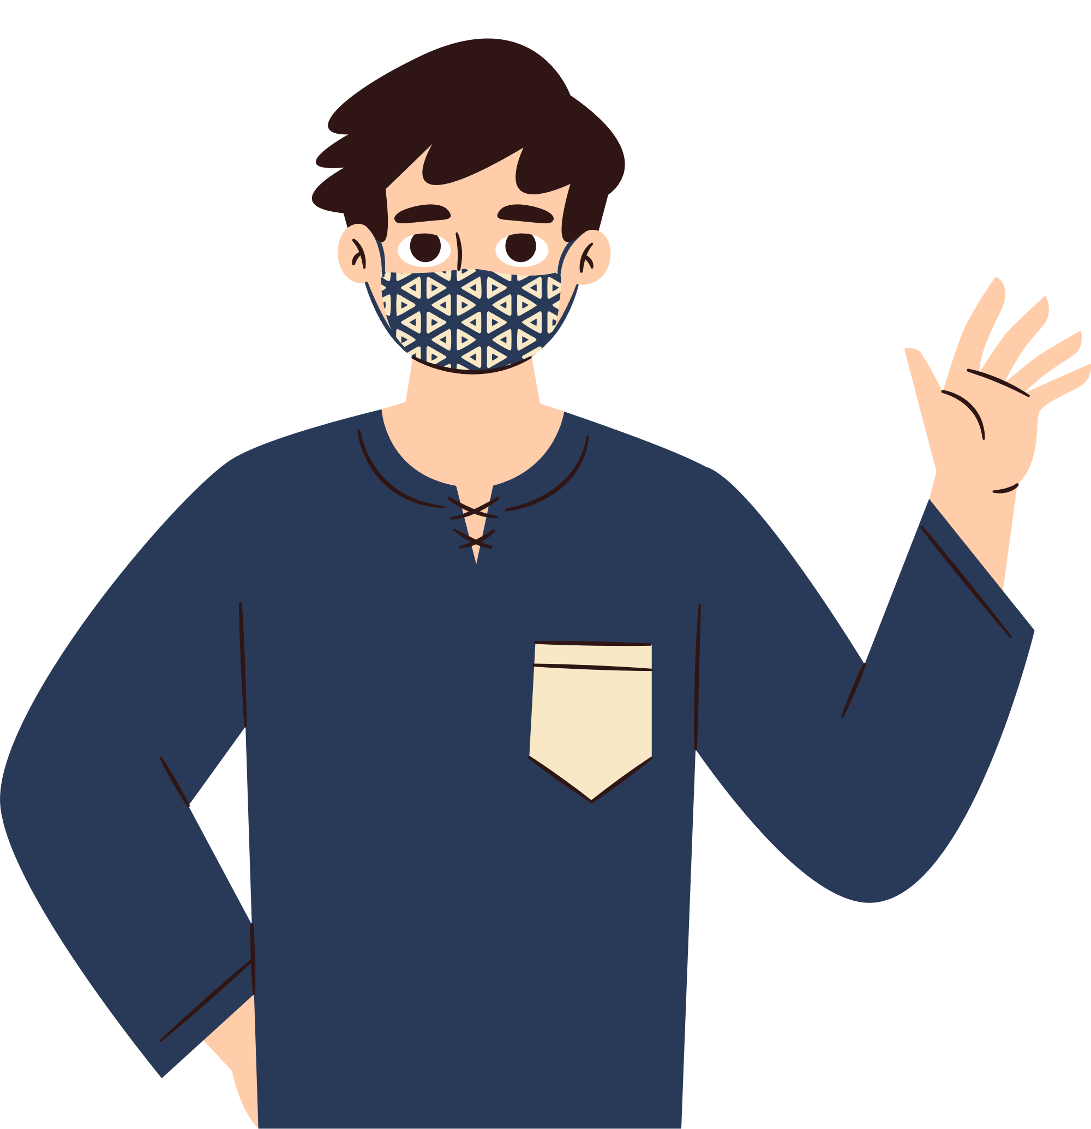
2. Nêu một hoạt động em đã hoặc sẽ tham gia để xây dựng thế giới hoà bình.

Slide 14


chia sẻ trước lớp
Các bạn khác chú ý lắng nghe và nhận xét

Slide 15





+ Tham gia các cuộc thi viết thư UPU Quốc tế để tuyên truyền về hoà bình và khát vọng hoà bình.
+ Nghiên cứu về lịch sử các cuộc chiến tranh và hậu quả năng nề của chúng để nỗ lực rèn luyện bản thân, sẵn sàng tham gia bảo vệ hoà bình khi đủ điều kiện.
+ Vận động gia đình, người thân, bạn bè sẵn sàng tham gia bảo vệ hoà bình.
+ Lên án, phê phán các cuộc chiến tranh phi nghĩa và xung đột sắc tộc thông qua bài viết, bài thơ và tác phẩm hội hoạ,...

Slide 16


Slide 17

1. Sưu tầm và chia sẻ một câu chuyện hoặc hình ảnh về hoạt động chống chiến tranh, bảo vệ hoà bình cho mọi người.
2. Thể hiện mong ước của em về một thế giới hoà bình, không có chiến tranh thông qua một trong các hình thức sau; vẽ tranh viết thư

Slide 18

Việt Nam là thành viên có trách nhiệm trong cộng đồng quốc tế. Trong thời gian qua, Việt Nam đã có nhiều đóng góp thiết thực vào việc giải quyết các vấn đề an ninh, bảo vệ hòa bình, ổn định ở khu vực và trên thế giới.

Slide 19
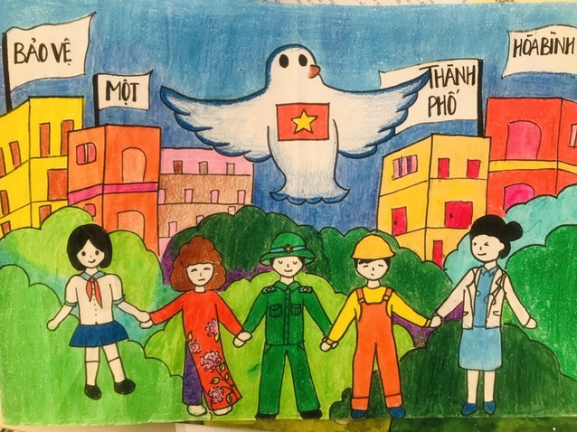
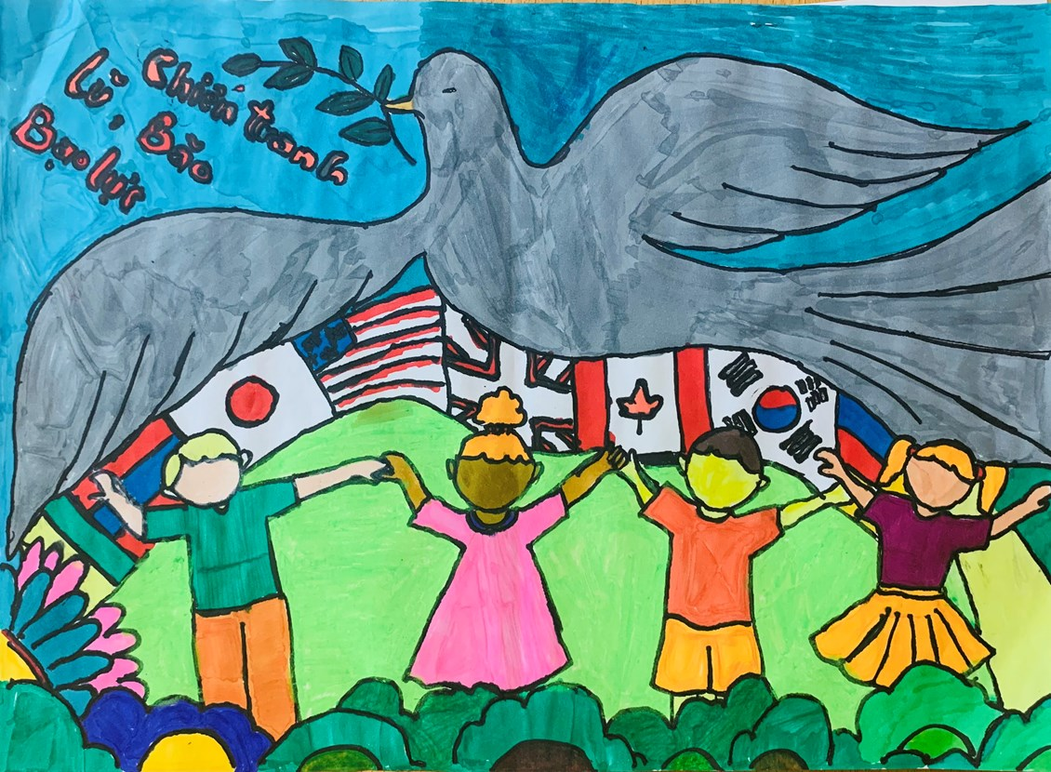

Slide 20
Dặn dò
-...............
-...............

Slide 21




